Slide 1
Transfert sécurisé par combinaison de
CRYPTAGE et de TATOUAGE D’IMAGES
William PUECH

Slide 2
Contexte
Transfert sécurisé d’images.
Systèmes de gestion de base de données images distribuées.
Codage source versus codage canal.
Applications :
  Imagerie médicale
  Sécurité routière
  Signature électronique
  Télésurveillance, …

Slide 3
Le problème
Transfert sécurisé de données images
  Qualité des données transmises.
  Authentification.
  Intégrité.
  Robustesse à la compression.
⇒ Cryptage et tatouage d’images

Slide 4
L’équipe
  Thèse :
  JC. Borie : Cryptage d’images médicales pour le transfert sécurisé, M. Dumas, W. Puech.
  G. Lo Varco : Insertion de message long sécurisé dans une image basée sur le contenu, M. Dumas, W. Puech.
  J. M. Rodrigues : Traitements d’images robustes à la compression, J.C. Bajard, W. Puech.
  Chercheurs en traitement d’images :
  J. Triboulet MCF 61, O. Strauss MCF 61, F. Comby MCF 61, C. Fiorio MCF 27, M. Hatimi MCF 27.
  P. Montesinos, LGI2P, EMA.

Slide 5
Pistes suivies en tatouage
Insertion d’information importante (1koctet) dans des images de petite taille (256x256 pixels).
Information relatives aux objets contenus dans l’image : fenêtrage et rotation.
Information de natures différentes : MNT, données patients, plaque d’immatriculation haute résolution, certificat d’authenticité.

Slide 6
Pistes suivies en cryptage d’images
Temps de chiffrement et déchiffrement courts.
Considérer le cryptage comme un codage amont : pré-compression ou crypto-compression.
Combinaison de cryptages symétriques et asymétriques.
Cryptage avec pertes (par induction, …).

Slide 7
Pistes suivies en Transfert Sécurisé
Combinaison des techniques de cryptage et de tatouage.
Tatouage méta-données à clefs privées.
Faire remonter des fonctionnalités codage canal au niveau codage source.

Slide 8
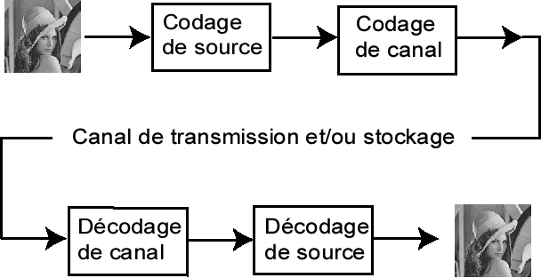
Codage d’informations
Codage source : transformation des données utiles (source) afin de répondre à un problème particulier.
Codage canal : adaptation signal / canal

Slide 9
Codage canal
  Codage
  Code correcteur d’erreur
  Contrôle de flux
  Synchronisation
  Fenêtrage
  Multiplexage
  @ emission, @ destination

Slide 10
Cryptage d’images
Chiffrement par blocs :
  Asymétriques :
    RSA
  Symétriques
    DES
    TEA
Chiffrements par flots :
    Basé Vigenère

Slide 11
Cryptographie
Préserver la confidentialité des documents.
Garantir l’authenticité des documents transmis.
Intégrité des messages.
Le non-désaveu.

Slide 12
Terminologie
Texte en clair :
  Information à transmettre.
Chiffrement :
  Crypter le message (le rendre incompréhensible).
  Cryptogramme.
Déchiffrement :
  Retour au texte en clair.
Cryptologie :
  Partie mathématique de la cryptographie et cryptanalyse.
Cryptanalyse :
  Décryptage sans connaissance de la clef.

Slide 13
Les clefs
Techniques de chiffrement de messages plus ou moins robustes.
Algorithmes à clefs de chiffrement et de déchiffrement identiques, soit différentes.
  Algorithmes à clef secrète (clef symétrique).
  Algorithmes à clefs publique et privée (clefs asymétriques).

Slide 14
Divers types de chiffrement
Chiffrement par substitution :
  Caractère du texte clair remplacé par un autre caractère dans le texte chiffré.
    Chiffrement à substitution simple (César).
    Chiffrement à substitution simple par polygramme (Playfair, Hill).
    Chiffrement à substitution polyalphabétique (Vigenère, Beaufort).
    Chiffrement à substitution homophonique :
      évite l’analyse des fréquences.
Chiffrement par transposition :
  à éviter pour des messages courts.

Slide 15
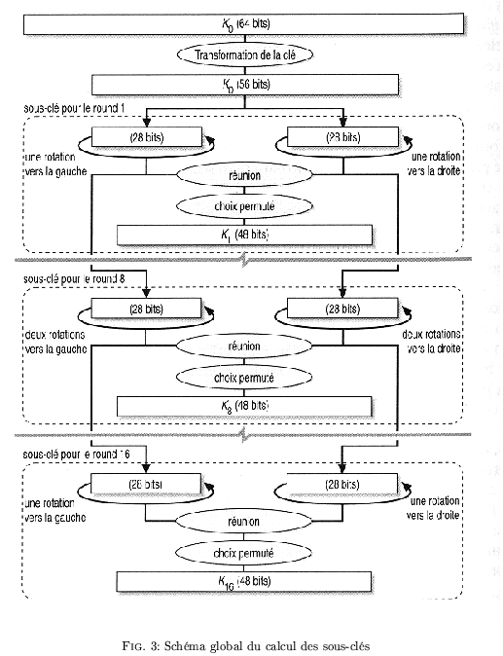
Algorithme du DES

Slide 16
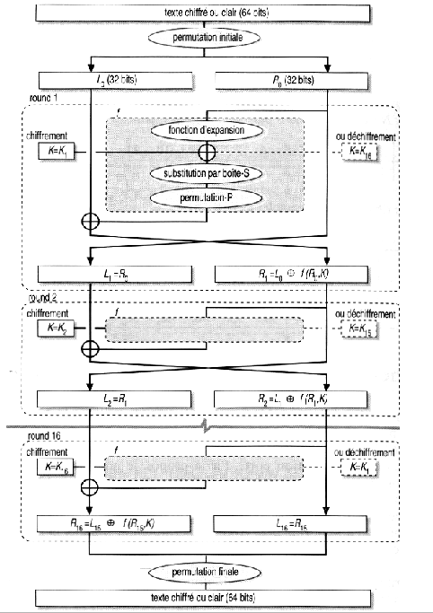
Algorithme du DES

Slide 17
Algorithme RSA
Algorithme à clef publique.
  Factorisation de grands entiers.
  Arithmétique des congruences.
    Clef n = p.q, 2 nombres premiers secrets, n divulgué.
    ϕ(n) = (p-1)(q-1) : nbre de nbres premiers à n.
    Clef publique e : 2 < e < ϕ(n) -> couple (n,e).
    Clef privée d = e⁻¹ % ϕ(n) pour le décryptage.

Slide 18
Algorithme RSA
Si Alice envoie un message M à Bob :
  Couple (n,e) de Bob
  Découpage de M en blocs de taille < nbre de chiffres de n : M = m₁m₂…..m_{i}
  c_{i} = m_{i} ^{e} % n, C = c₁c₂…..c_{i}
Au décryptage
  c_{i}^{d} = (m_{i} ^{e})^{d}
Principe simple mais utilisation de grands nombres.

Slide 19



Alice et Bob
Message M
réception

Slide 20
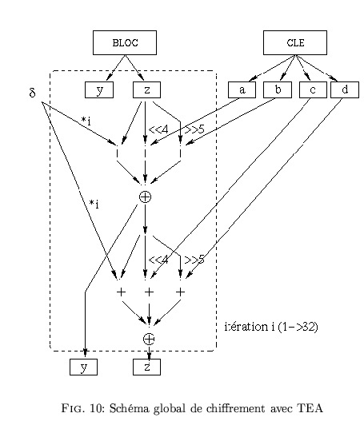
TEA

Slide 21
Cryptage appliquée aux images
64 bits : 8 pixels consécutifs
P(i) P(i+1) … … … … … P(i+7)
01011100 10001111 … … … … … 10011110
Cryptage
11001110 00101001 … … … … … 01000111
P’(i) P’(i+1) … … … … … P’(i+7)
DES, TEA, RSA

Slide 22
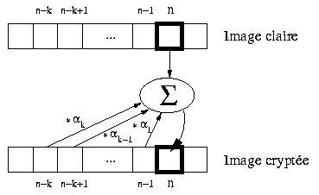
Chiffrement par flots "basé Vigenère" : principe
Méthode personnelle
Cryptage des pixels à la volée ( par blocs)
Utilisation des k pixels précédemment cryptés
Clé : k coefficients codés sur 2 bits
Notes:
80 s

Slide 23
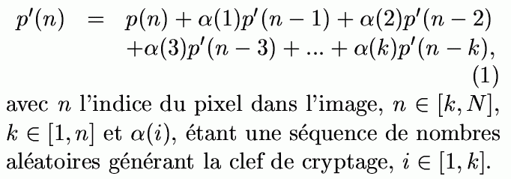
Cryptage d’images basé Vigenère
A partir d’une image de N pixels, un pixel p(n) sera crypté en p’(n) :

Slide 24
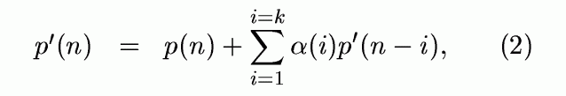
Cryptage d’images basé Vigenère
L’ordre de récurrence est k et la clef de cryptage est composée de 2k éléments, α(i) et p’(i), avec i ∈[1, k] :

Slide 25
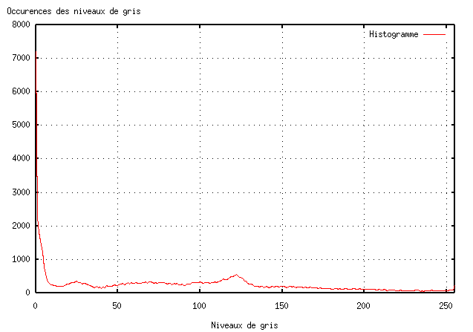
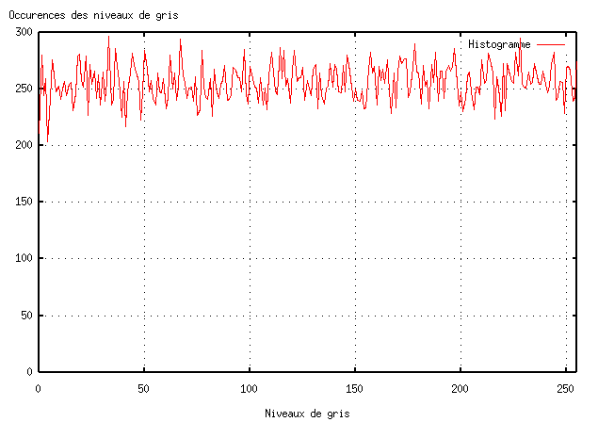
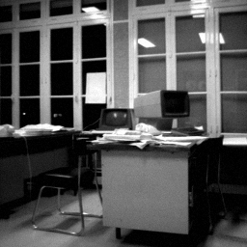

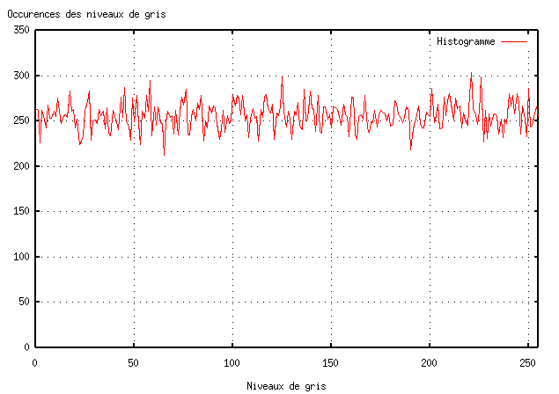
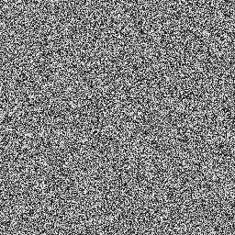
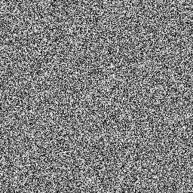
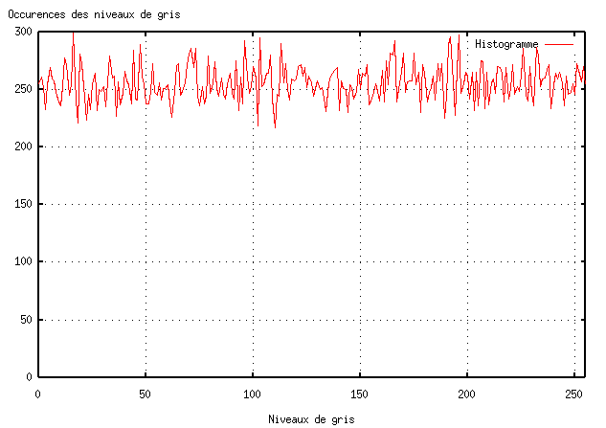
Résultats de cryptage d’images
DES : blocs 8 pixels
clef 64 bits
Basé Vigenère
Blocs de 32 pixels
clef 64 bits
TEA : blocs 8 pixels
clef 128 bits

Slide 26
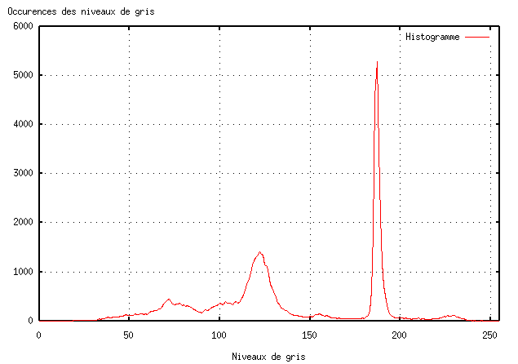
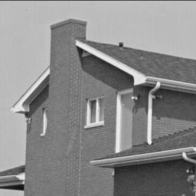
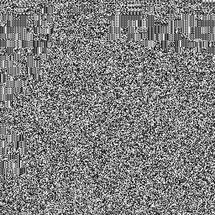
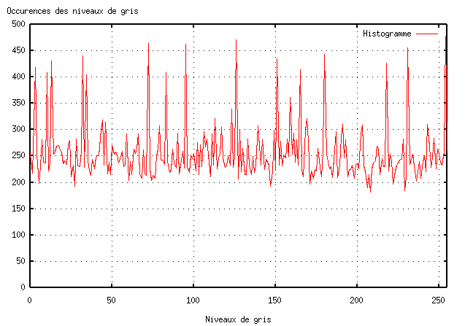
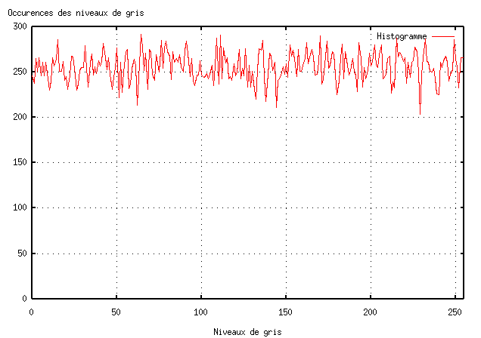
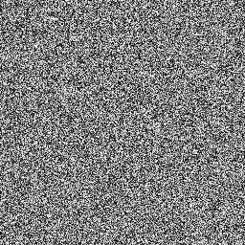
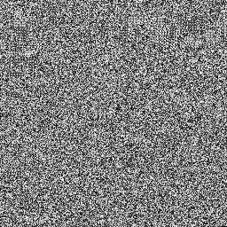
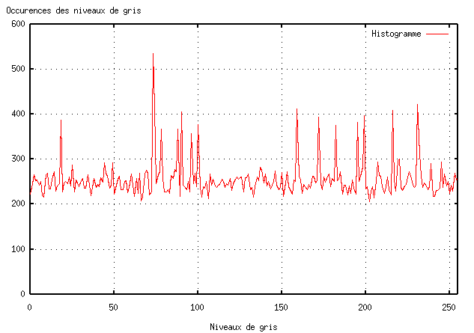
Résultats de cryptage d’images
DES : blocs 8 pixels
clef 64 bits
Basé Vigenère
Blocs de 32 pixels
clef 64 bits
TEA : blocs 8 pixels
clef 128 bits

Slide 27

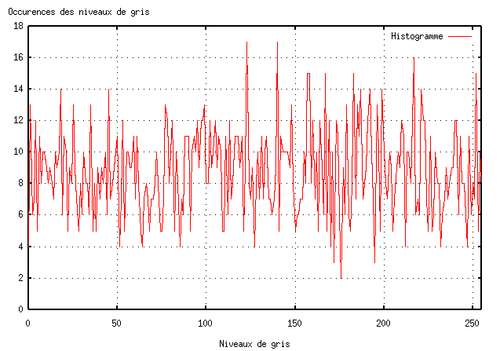
Cryptage d’images : RSA
Image 56x40 pixels
RSA
Blocs de 8 pixels
clef 64 bits

Slide 28
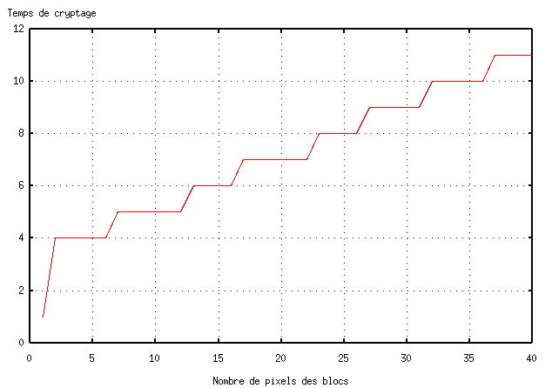
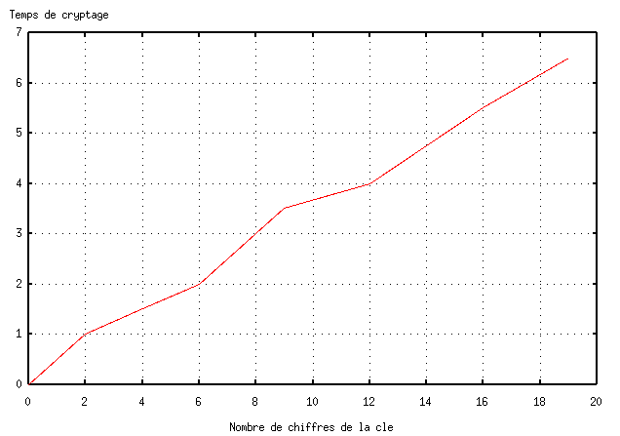
Cryptage d’images : RSA
Temps de cryptage par
RSA en fonction du nombre de pixels dans les blocs de cryptage
Temps de cryptage par
RSA en fonction de la longueur de la clef privée

Slide 29
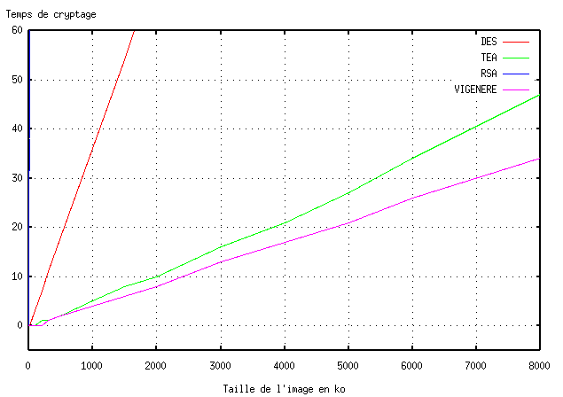
Comparaison des temps de cryptage
Temps de cryptage en fonction de la taille des images

Slide 30
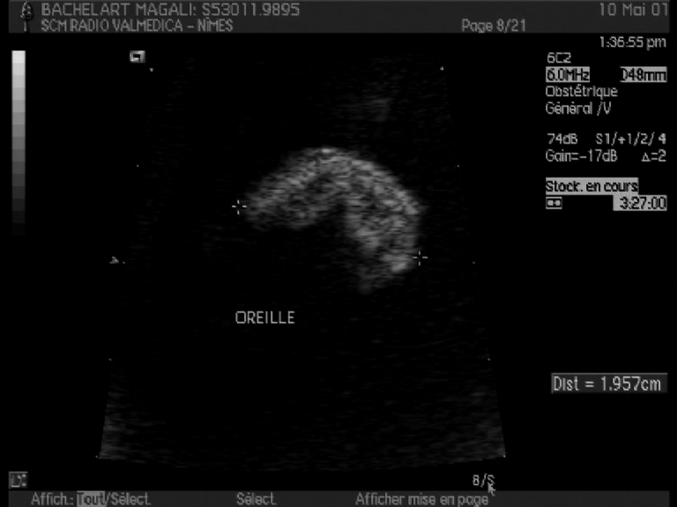
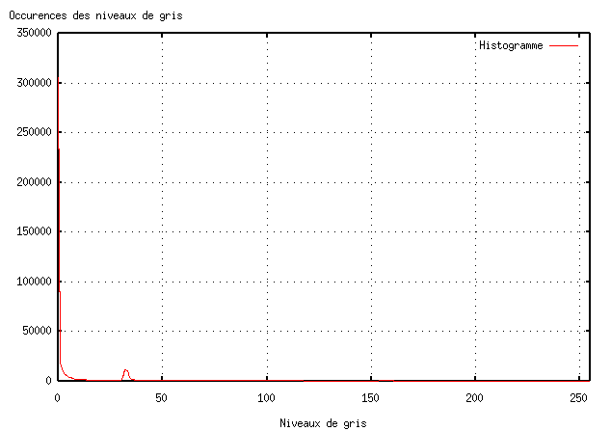
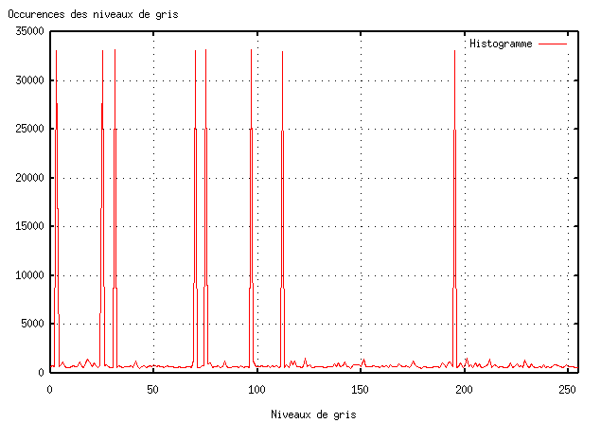
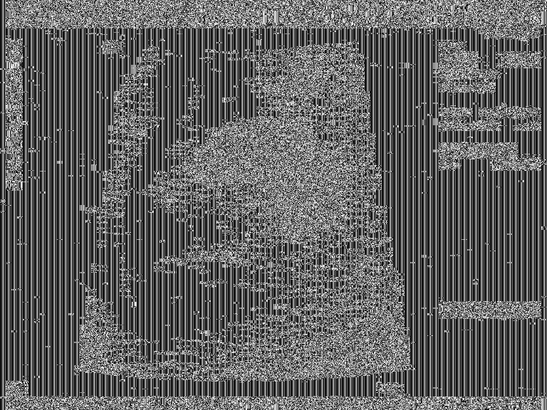
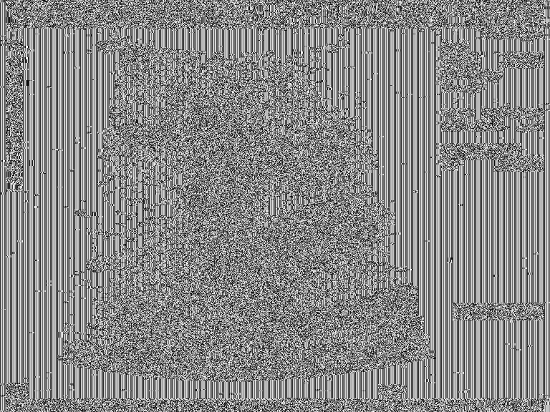
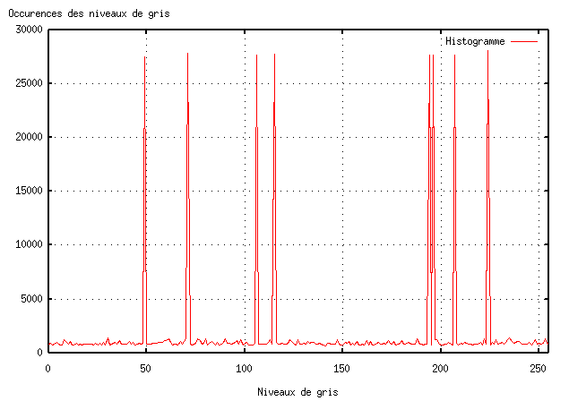
Cas des images médicales
DES : blocs 8 pixels
clef 64 bits
TEA : blocs 8 pixels
clef 128 bits

Slide 31
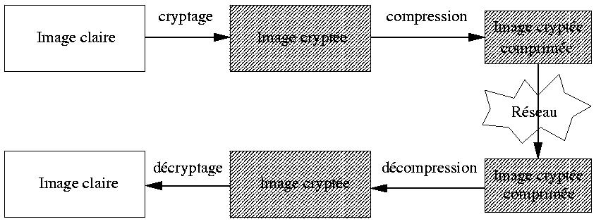
Robustesse à la compression : principe
Réduire la taille des images pour le transfert
Compression après cryptage
Compression jpeg (avec perte)
Notes:
40 s

Slide 32

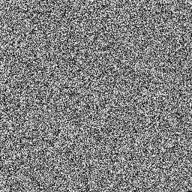
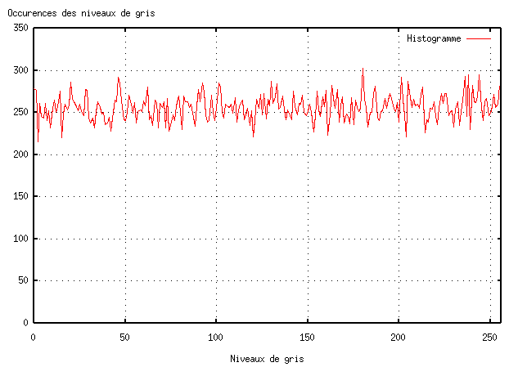

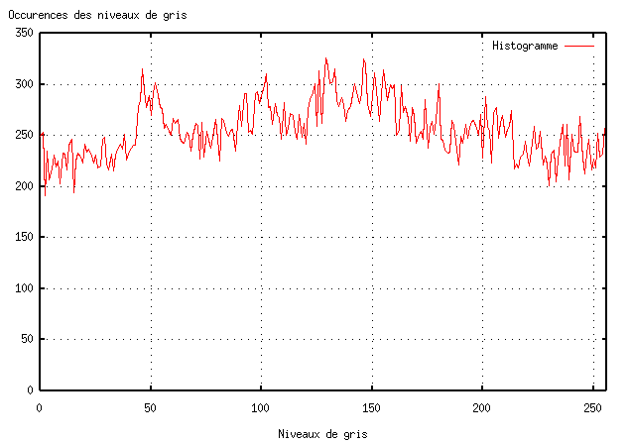

TEA : blocs 3x3 avec 1 pixel clair
TEA : blocs 9 pixels
avec 1 pixel clair masqué
TEA : blocs 9 pixels
avec 1 pixel clair
Image basse résolution
à partir de l’image cryptée
(sans décryptage)

Slide 33

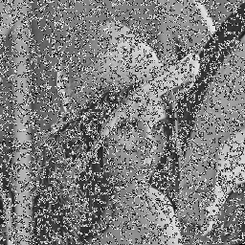


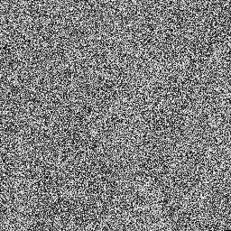

Cryptage par TEA par blocs 3x3 pixels
(dont 1 pixel clair masqué)
et
Compression JPEG
TEA : blocs 9 pixels
Comprimé FQ=100%
65 k0 ⇒ 101 kO
Image basse résolution
À partir de l’image cryptée
et comprimée
décryptage
TEA : blocs 9 pixels
Comprimé FQ=80%
65 k0 ⇒ 39 kO
Image basse résolution
À partir de l’image cryptée
et comprimée FQ=80%
décryptage

Slide 34
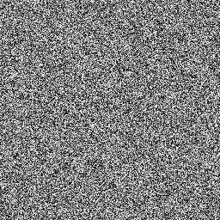
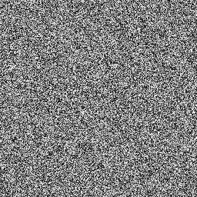
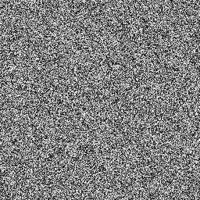

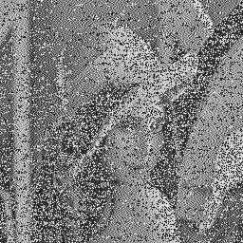
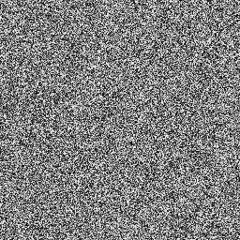
Cryptage d’images basé Vigenère (clef 64 bits)
et
Compression JPEG
Basé Vigenère
Comprimé FQ=100%
65 k0 ⇒ 101 kO
Basé Vigenère
Comprimé FQ=80%
65 k0 ⇒ 39 kO
Basé Vigenère
Comprimé FQ=60%
65 k0 ⇒ 31kO

Slide 35
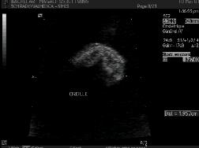

La crypto-compression
(sans perte)
Cas des images médicales
Coder plusieurs blocs uniformes consécutifs en une seule série
Taux de compression :
-> 2 et 10
Notes:
45 s

Slide 36
Conclusion
Algorithmes de cryptage adaptés aux images.
Entropie maximale.
Temps de cryptage et longueur des clefs.
Pb des zones homogènes.
Algorithmes TEA et basé Vigenère.

Slide 37
Tatouage basé sur le contenu
Objectif : dissimuler des informations dans une image pour sécuriser son transfert.
Domaines d'applications : Télésurveillance, Sécurité routière, Imagerie médicale.
Originalités du systéme : Tatouage ds des zones basées sur le contenu de l'image pour résister aux déformations géométriques et aux fenêtrages.

Slide 38
Etiquetage des zones
Étiquetage se fait sur image de synthèse.
Approche dite "région".
Étiquetage séquentiel avec utilisation d'un automate L.
3 phases : Pré-étiquetage, Mise en place d'un tableau d'équivalence, Étiquetage final.
Résistance assez importante à la rotation.

Slide 39


Etiquetage des zones
1
2
3
4
5
7
6
9
8
10
Image originale
Image " Etiquette "

Slide 40
Etude des zones homogénes
Pour être robuste à la rotation, il nous faut caractériser les zones. Les critères retenus sont :
Taille : nombre de pixels de la zone.
Barycentre : indique la position de la zone.
Matrice de covariance : donne
un facteur d'échelle par ses valeurs propres et une orientation par ses vecteurs propres.

Slide 41
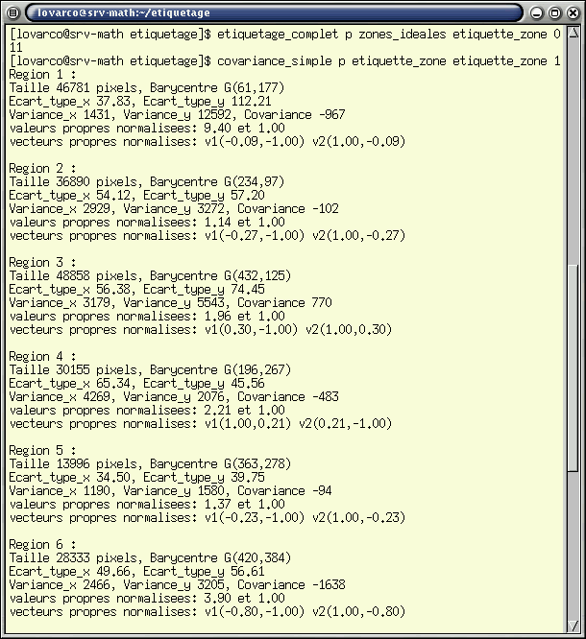
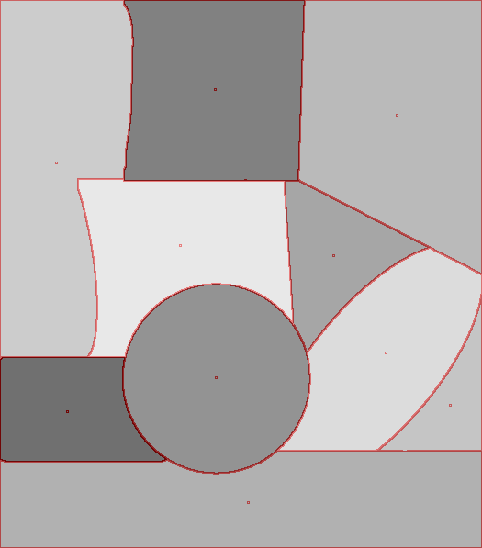
Etude des zones homogénes
1
2
3
G2
G3
G1
4
5
G4
G5
7
G6
6
9
G7
8
G9
G8
10
G10

Slide 42
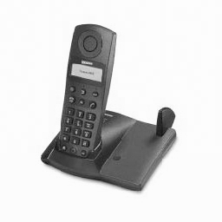

Méthode de tatouage
On découpe l'image en blocs de 8*8
Pour chaque bloc on calcule la DCT
On divise par 2
On quantifie
F'_{k}(0,0)
F_{k}(0,0)
RF'_{k}(0,0)
Reste réel
On obtient alors
d = b_{k} + 0.5 - RF'_{k}(0,0)
avec
Nombre de pixel modifiés dans le bloc k
N_{d}

Slide 43

Méthode de tatouage
Position et orientation :
Vecteurs propres :
3
2
4
1
5
Taille des blocs (facteur d'échelle) :
8
6
7
Valeurs propres :

Slide 44
CONCLUSION
Méthode donne des régions homogénes susceptibles d'accueillir le tatouage.
Les régions sont étiquetées puis caractérisées en taille, position et direction donc le tatouage devrait résister aux rotations.
Comment tatouer dans ces régions ?
Comment récupérer des blocs, garder leur taille et surtout leur ordre ?

Slide 45
Reconstruction 3D : principe
Une vue aérienne (grande image couleur)
Une carte d’altitudes (petite image niveaux
de gris)
Création d’une surface 3D (opengl) à partir de la carte d’altitudes
Plaquage de l’image sur la surface
Tatouage de la carte d’altitudes dans l’image de la vue aérienne
Notes:
60 s

Slide 46
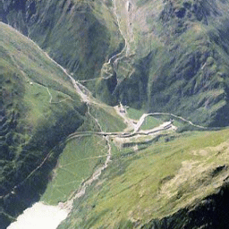

Tatouage d’altitudes

Slide 47
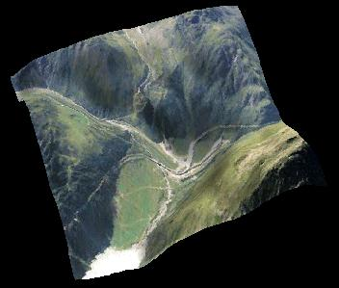
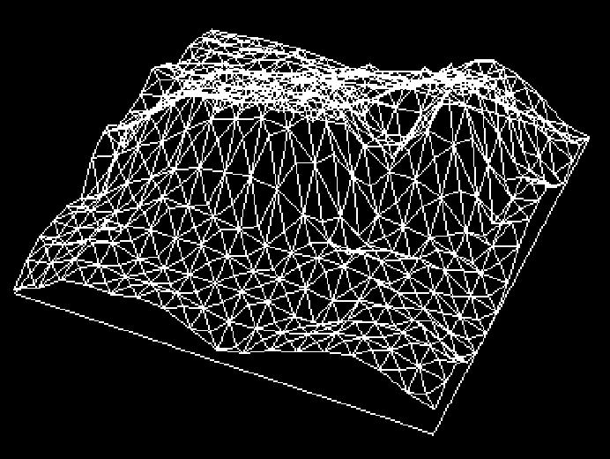
Reconstruction 3D : résultats
Rendu final
Maillage de polygones
Notes:
20 s

Slide 48



Méthodologie
Quantité d’information fonction de la pente
Tatouage multirésolution

Slide 49
Pistes suivies en tatouage
Insertion d’information importante (1koctet) dans des images de petite taille (256x256 pixels).
Information relatives aux objets contenus dans l’image : fenêtrage et rotation.
Information de natures différentes : MNT, données patients, plaque d’immatriculation haute résolution, certificat d’authenticité.

Slide 50
Pistes suivies en cryptage d’images
Temps de chiffrement et déchiffrement courts.
Considérer le cryptage comme un codage amont : pré-compression ou crypto-compression.
Combinaison de cryptages symétriques et asymétriques.
Cryptage avec pertes (par induction, …).

Slide 51
Pistes suivies en Transfert Sécurisé
Combinaison des techniques de cryptage et de tatouage.
Tatouage méta-données a clefs privées.
Faire remonter des fonctionnalités codage canal au niveau codage source.

